Slide 1
第三章 进程（二）
进程操作
苏州大学计算机科学与技术学院

Slide 2

进程创建
父进程创建子进程，如此轮流创建进程下去，构成一棵进程树
资源共享
  父进程子进程共享所有的资源
  子进程共享父进程资源的子集
  父进程和子进程无资源共享
执行
  父进程和子进程并发执行
  父进程等待，直到子进程终止

Slide 3
进程创建
地址空间
  子女复制双亲
  子女有一个程序被调入
UNIX例子
  fork 系统调用创建新进程
  在fork 用一个新程序替代了进程的内存空间之后，采用exec系统调用

Slide 4
原子操作
原子操作（Atomic Operation）
  不会被打断的操作
  一旦开始就一直运行到结束，中间不会有任何 上下文切换
  进程创建是原子操作
原子性必须需要硬件的支持
  X86：CPU在指令执行期间对总线加锁的手段
  CPU引线#HLOCK pin

Slide 5
进程终止
进程执行最后一项并退出（exit）
  从子进程向父进程输出数据（通过wait）
  操作系统收回进程的资源
父进程可中止子进程的执行（ abort）
  子进程超量分配资源
  赋予子进程的任务不再需要
  如果父进程结束
    若父进程终止，一些系统不允许子进程继续存在
      所有子进程终止-- 级联终止
父进程可以等子进程结束
  调用wait()系统调用

Slide 6
Windows进程操作
CreateProcess：进程创建
  新进程可以继承：打开文件的句柄、各种对象（如进程、线程、信号量、管道等）的句柄、环境变量、当前目录、原进程的控制终端、原进程的进程组（用于发送Ctrl+C或Ctrl+Break信号给多个进程）－－每个句柄在创建或打开时能指定是否可继承
  新进程不能继承：优先权类、内存句柄、DLL模块句柄
ExitProcess和TerminateProcess：进程退出
WaitForSingleObject:等待子进程结束

Slide 7
结束进程
如果某个process想自己停止执行， 可调用ExitProcess()
  C程序库中的exit(), exit()在自动执行一些清除垃圾工作后， 再调用ExitProcess()
  VOID ExitProcess(UNT uExitCode)
如果process A 想要process B 停止执行， 可在取得process B 的handle 后， 调用TerminateProcess():
  BOOL TerminateProcess(HANDLE hProcess, UNIT uExitCode)

Slide 8
Linux进程创建
fork 函数：
  #include <unistd.h>
  pid_t fork();
当一个进程调用fork 后会创建一个子进程
这个子进程和父进程不同：进程ID

Slide 9
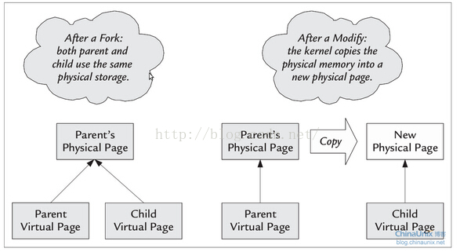
写时复制技术

Slide 10
父进程和子进程
区分父进程和子进程:
  跟踪fork返回值
    失败:-1
    否则
      父进程fork 返回子进程的ID
      fork 子进程返回0
可根据这个返回值来区分父子进程

Slide 11
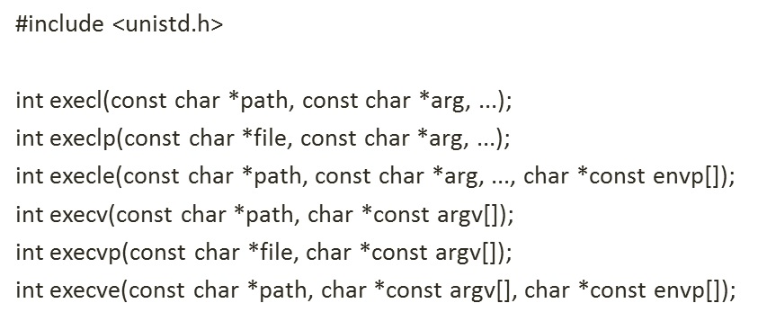
执行其它程序
exec 族调用有着6个函数：

Slide 12
等待
父进程阻塞直到子进程完成任务
调用wait 或者waitpid 系统调用
  #include <sys/types.h>
  #include <sys/wait.h>
  pid_t wait(int *stat_loc);
  pid_t waitpid(pid_t pid,int *stat_loc,int options);

Slide 13
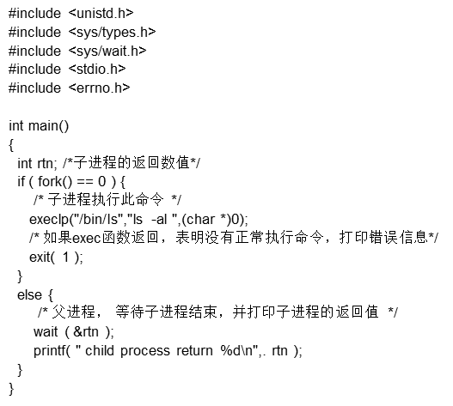
例子

Slide 14
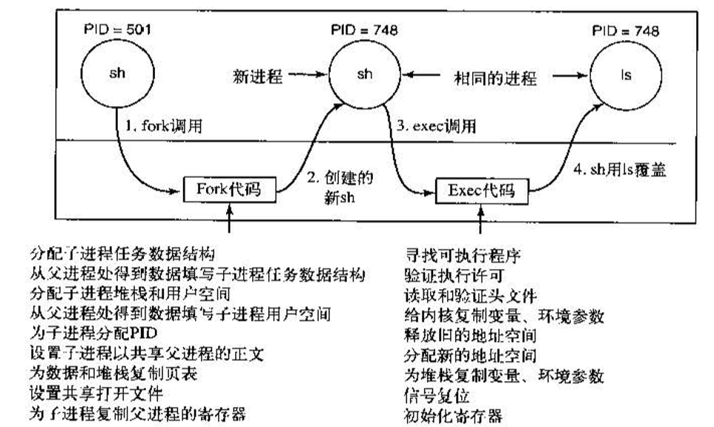

创建进程过程

